Slide 1
ŽAISDAMI MOKOMĖS
Birutė Ona Black

Slide 2
PRADEDAME!
Prisistatymai;
Kaip šiandien dirbsime.

Slide 3
ĮTRAUK MANE
Pasakyk man ir aš užmiršiu; parodyk man ir aš galbūt prisiminsiu; įtrauk mane ir aš suprasiu.

Slide 4
ŽAISDAMI MOKOMĖS
Daugeliui žaidimų tema klasėje gali pasirodyti paradoksali, ir tai visiškai suprantama. Ne kartą teko girdėti ir savo mokytojus, ir dabar jau kolegas sakančiu, jog žaidimams nėra laiko, pamokoje reikia mokytis. Žaidimai skirti pramogoms ir dažnai atitraukia mus nuo to, ką turėtume daryti, Tačiau reikia nepamiršti, kad yra įvairių žaidimų ir kai kurie jų gali padėti mokytis. Tereikia atrasti tinkamus sau, klasei, amžiaus grupei, kalbos mokėjimo lygiui ir pan.
Žaidimas yra unikalus visuotinės žmogaus kultūros reiškinys, jo šaltinis ir viršūnė. Nė vienoje savo veikloje žmogus neparodo tokio savęs užmiršimo, savo psichofiziologinių ir intelektualinių išteklių atskleidimo, kaip žaidime.
Žaidimai didina motyvaciją, padėdami mokiniams atsipalaiduoti, atsiverti, pažvelgti į mokomą dalyką kitu kampu. Kaip ir jūs, jūsų mokiniai į klasę ateina su savo dienos bagažu. Todėl svarbu, kad mokinys klasėje jaustųsi maloniai, nusišypsotų, turėtų galimybę nuveikti ką nors kūrybiško.

Slide 5
ŽAISTI GALI VISI
Žaidimas yra įmanomas net silpniems mokiniams. Lygybės jausmas, entuziazmo ir džiaugsmo atmosfera, užduočių įgyvendinimo jausmas - visa tai leidžia vaikams įveikti drovumą, kuris trukdo jiems laisvai vartoti kalbą, kurios jie mokosi. Lingvistinė medžiaga nepastebimai įsisavinama, o kartu atsiranda pasitenkinimo jausmas - „pasirodo, kad jau galiu kalbėti lygiaverčiai su visais kitais“.

Slide 6
TAIGI KODĖL ŽAIDIAME
Vaikai įtraukiami
Nebijo daryti kldaidų
Jaučiasi laisvi
Gali reikšti kūrybiškumą
Lengvai įsisavina medžiagą
Vakai patiria džiaugsmą

Slide 7
GALIMOS ĮVAIRIOS KATEGORIJOS
Leksiniai žaidimai;
Gramatikos žaidimai;
Fonetiniai žaidimai;
Rašybos žaidimai;
Kūrybiniai žaidimai.

Slide 8
MANO SKIRSTYMAS
PRALAUŽIAME LEDUS
STIPRINAME KOMANDĄ / SUSIPAŽĮSTAME
ŽAISDAMI MOKOMĖS

Slide 9
ŽVELKIME KŪRYBIŠKAI
Kiekvieną žaidimą galite perkurti taip, kad jis tiktų Jūsų klasei, Jūsų klasės kalbos lygiui, amžiaus grupei. Žvelkite kūrybiškai, būkite drąsūs.

Slide 10
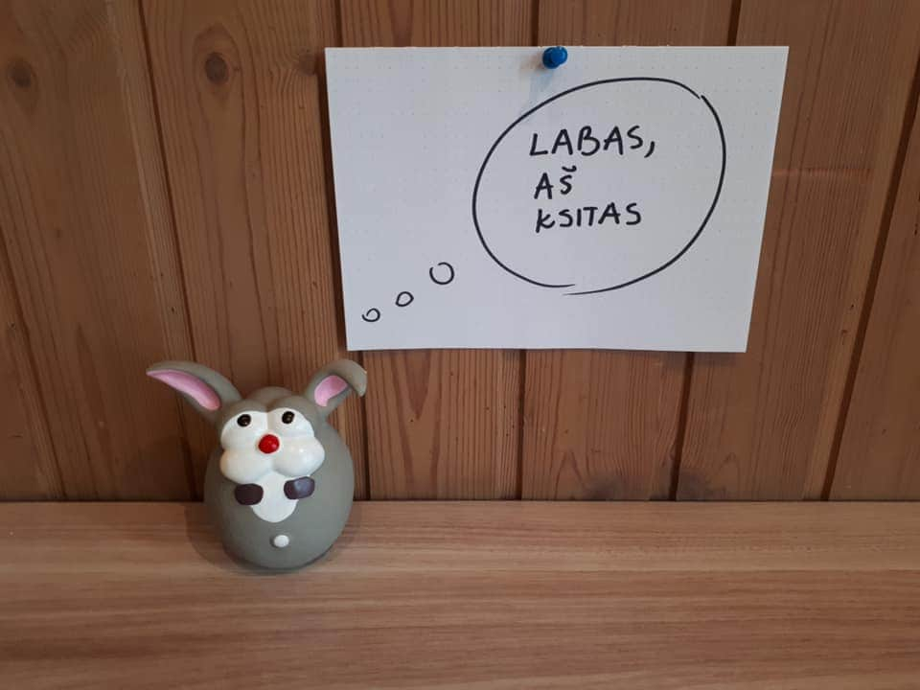
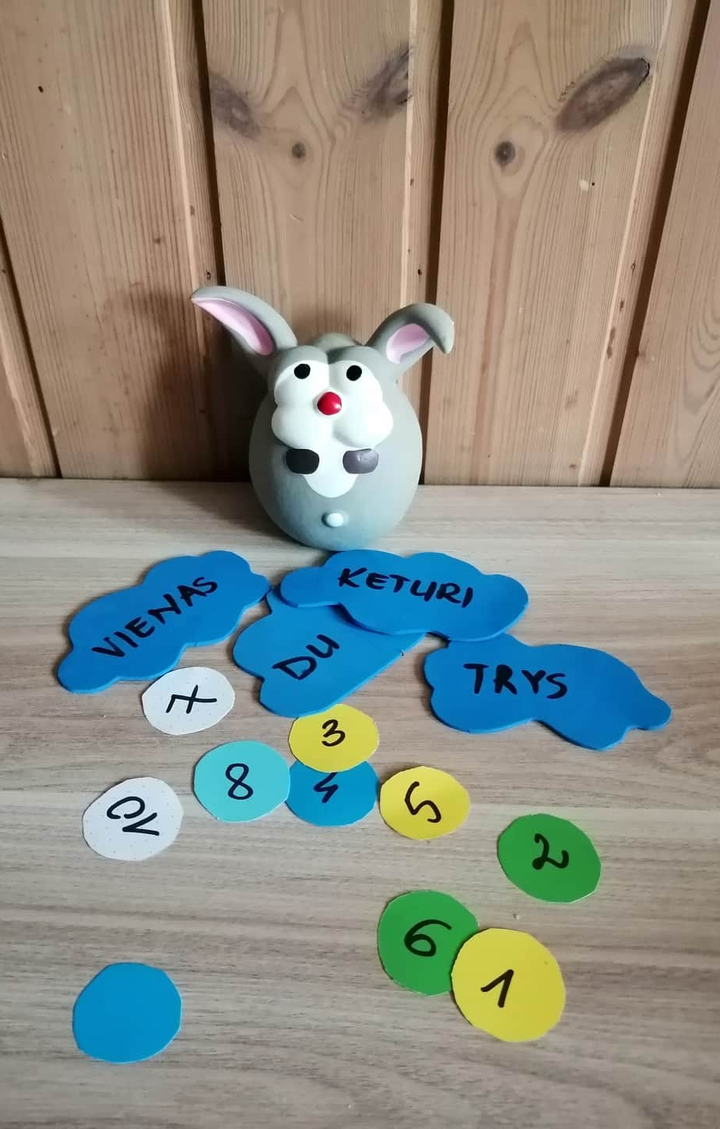
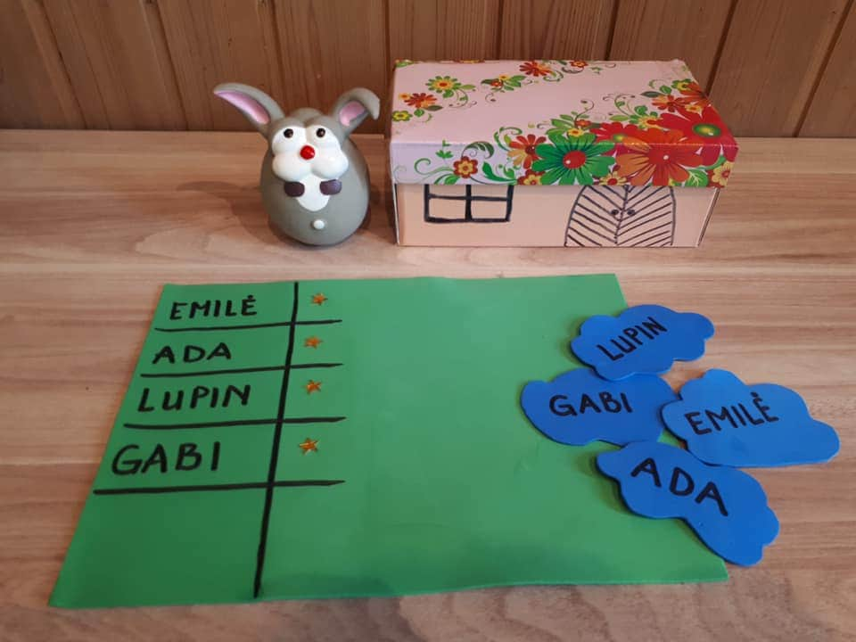
ASISTENTO PAGALBA
Pasisveikinimo daina: https://www.youtube.com/watch?v=RvCUBKj6JZ4&ab_channel=EditaJuchneviciene

Slide 11
ŽAISDAMI MOKOMĖS ABĖCĖLĖS
Abėcėlės daina: https://www.youtube.com/watch?v=PFlzQU0GgMY
Raidžių istorijos;
Raidžių slėpynės;
Raidžių lobis;
Šoklė raidė;

Slide 12
PRALAUŽIAME LEDUS
VORO TINKLO ISOTIJA
MAŽOS PASLAPTYS
SPRINTAS
KAS YRA DĖŽĖJE?
KRYŽIUKAI-NULIUKAI
UŽDUOČIŲ RATAS
KŪRYBINIS RAŠYMAS / SIMULIACIJOS

Slide 13
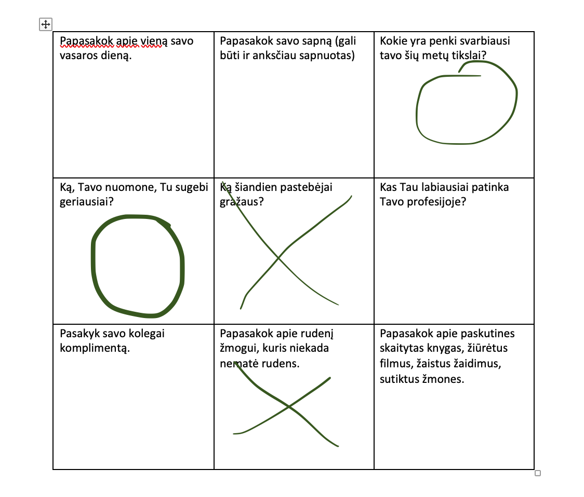
KRYŽIUKAI NULIUKAI

Slide 14
SPRINTAS
KUO GREIČIAU IŠ APLINKUI JUS ESANČIŲ DAIKTŲ SUDĖLIOTI LIETUVOS VĖLIAVĄ
1
KUO GREIČIAU IŠ APLINK JUS ESANČIŲ DAIKTŲ SUKURTI MINDAUGO KARŪNĄ
2
KUO GREIČIAU IŠ APLINK ESANČIŲ DAIKTŲ SURASTI LIETUVOS MIŠKŲ PO LIETAUS SPALVOS DAIKTĄ
3

Slide 15
KŪRYBINIS RAŠYMAS
Paprašykite vaikų pasiimti nedidelį popieriaus lapelį ir jame nupiešti pirmą jų vaizduotėje pasirodžiusį daiktą. Vėliau paprašykite vaikų tais lapeliais apsikeisti. Gavę bendraklasio lapelį su jame nupieštu daiktu jie turi papasakoti, kaip tas daiktas jiems padės išgyventi negyvenamoje saloje.

Slide 16
KŪRYBINIS RAŠYMAS
Paprašykite mokinių parašyti apie savo rytą tarsi jų rytas būtų žmogaus. Galbūt jis linksmas ūsuotas vyras, mėgstantis švilpauti.

Slide 17
KŪRYBINIS RAŠYMAS
Papasakokite apie žiemą žmogui, kuris niekada nematė žiemos.

Slide 18
ŽAISDAMI MOKOMĖS
KŪRYBIŠKAS PRISTATYMAS
PASAKOJIMAS NEVARTOJANT VEIKSMAŽODŽIŲ
ISTORIJA ATVIRKŠČIAI
ŽODŽIŲ KORTELĖS
ATPASAKOJIMAS
FILMO / VIDEO PERŽIŪRA IR APTARIMAS
VIKTORINA
ŠEŠIOS MĄSTYMO SKRYBĖLĖS
UDŽUOTIS BALIONE
ATMINTIS

Slide 19
ŠEŠIOS MĄSTYMO SKRYBĖLĖS. METODO TAIKYMAS ŽAIDIME
Šešios skrybėlės simbolizuoja šešis mąstymo būdus ir mąstymo kryptis. Kai jūs „užsidedate“ vieną iš skrybėlių, pasirenkate mąstyti tik ta kryptimi.
Balta skrybėlė – duomenys, informacija, faktai – žinomi ir reikalingi. Ji apima faktus, skaičius, informacijos poreikį ir spragas. Principas – atsisakykime argumentų ir pasiūlymų ir pažvelkime į duomenų bazę.
Raudona skrybėlė – įtarimai, vidiniai instinktai, intuicija, jausmai. Ji apima jausmus ir emocijas. Leidžia mąstančiam iškelti intuiciją ir visai nereikia jos pagrįsti. Dažniausiai jausmai ir emocijos gali būti įtraukti į diskusiją, jeigu jie yra logiškai pagrindžiami. Paprastai jausmas yra tikras, bet logika – melaginga. Raudona skrybėlė mąstytojui leidžia visiškai naudotis jausmais svarstant apie tam tikrą dalyką tuo momentu.

Slide 20
ŠEŠIOS MĄSTYMO SKRYBĖLĖS. METODO TAIKYMAS ŽAIDIME
Juoda skrybėlė – rizikos įvertinimas, galimos problemos, pavojus, sunkumai. Tai nuovokumo ir atsargumo skrybėlė. Ji jokiu būdu nėra prastesnė už kitas, neigiama ar maištaujanti skrybėlė. Juoda skrybėlė yra naudojama atkreipti dėmesį, kodėl pasiūlymas neatitinka faktų. Juoda skrybėlė visada turi būti logiška.
Geltona skrybėlė – logiškai paaiškinama nauda, optimistinis požiūris, papildomi taškai. Ji simbolizuoja sumanumą ir optimizmą. Ji yra logiškai pozityvi. Ji užduoda klausimą: „Kodėl kas nors pasiseks ir kodėl tai duos naudos?“ Ši skrybėlė gali būti naudojama aiškintis ne tik galimus veiksmų rezultatus, bet taip pat ieškant kažko vertingo ten, kas jau atsitiko.

Slide 21
ŠEŠIOS MĄSTYMO SKRYBĖLĖS. METODO TAIKYMAS ŽAIDIME
Žalia skrybėlė – kūrybiškumas, idėjos, alternatyvos, sprendimai, galimybės. Tai kūrybiškumo, alternatyvų, pasiūlymų skrybėlė. Tai, kas yra įdomu, permaininga ir provokuoja.
Mėlyna skrybėlė – proceso kontrolė, mąstymo valdymas. Ji naudojama valdyti mąstymo procesą. Tai bendro supratimo arba proceso kontrolės skrybėlė. Žiūrima ne į patį objektą, bet į mąstymą apie jį. Mėlyna skrybėlė susijusi su metakognityvumu (angl. meta-cognition).

Slide 22
ATMINTIS
Padėkite 20 objektų ant stalo ir skirkite studentams minutę laiko juos įsiminti. Uždenkite daiktus ir paprašykite mokinių užrašyti tiek, kiek jie prisimena. Galite pasirinkti naudoti objektus, susijusius su jūsų pamokos tema.

Slide 23
Tele Bim Bam - Mėlyna
Nupirko man _____ dažų ir sako: Pieški, mielas _______ – Aplinkui viskas taip gražu, Tau ______ būti reikia. Ilgai sėdėjau ir mąsčiau, Aplink save apsidairiau, Kol vieną _________, Vieną spalvą pamačiau! _______ jūrą, mėlyną pievą, Mėlyną dangų, mėlyną sniegą, Mėlyną saulę, mėlyną _______, Mėlyną žvaigždę, mėlyną mamą!! Mėlyną ______, mėlyną kiemą, Mėlyną sodą, mėlyną _______,! Visą pasaulį taip nuspalvosiu Ir, jei norėsiu, dar pakartosiu! O po darbelių vakare mama sušuko: - ________, tėti! ___________ mūsų vėl keista, Ateik greičiau pasižiūrėti! Žiūrėjo tėtis gan __________ Ir dar žiūrėjo netrumpai... Kol tarė tyliai, išdidžiai: - Šaunuolė! Mėlyną jūrą, mėlyną pievą, ________ dangų, mėlyną sniegą, Mėlyną ________, mėlyną namą, Mėlyną žvaigždę, mėlyną mamą!! Mėlyną gatvę, mėlyną ______, Mėlyną sodą, mėlyną dieną! _______ pasaulį taip nuspalvosiu Ir, jei norėsiu, dar pakartosiu! Mėlyną jūrą, mėlyną pievą, Mėlyną dangų, mėlyną sniegą, Mėlyną saulę, mėlyną namą, Mėlyną žvaigždę, mėlyną mamą!! Mėlyną gatvę, mėlyną kiemą, Mėlyną sodą, mėlyną dieną! Visą pasaulį taip nuspalvosiu Ir, jei norėsiu, Jei dar norėsiu, Jei dar norėsiu – Kartosiu. Jei dar norėsiu, Jei dar norėsiu, Jei dar norėsiu – Kartosiu.

Slide 24
PAPASAKOK APIE SAVO RYTĄ NEPAVARTOJĘS (-USI) NEI VIENO VEIKSMAŽODŽIO
Septiną valandą op op iš lovos, šildu bildu prie į vonią, ten bruš bruš. Po to šlepu šlepu į virtuvę, krimst krimst sumuštinį…

Slide 25
ISTORIJA ATVIRKŠČIAI
Pasaka atvirkščiai: https://www.youtube.com/watch?v=vB07RfntTvw&ab_channel=GrandmaAnnii

Slide 26
KŪRYBIŠKAS ATPASAKOJIMAS
Puntuko akmens istorija: https://www.youtube.com/watch?v=18WI9af90M4&ab_channel=TylusKinas

Slide 27
STIPRINAME KOMANDĄ / GERIAU SUSIPAŽĮSTAME
VIKYSTĖS NUOTRAUKOS
KLAUSIMŲ KAMUOLYS
PASIRINKTO DAIKTO PRISTATYMAS
KLAUSIMŲ DĖŽUTĖ
BINGO
NUOTAIKŲ PIEŠINYS
TRYS TIESOS IR VIENAS MELAS

Slide 28
ŽAIDIMAI KAMUOLIU
ATOSTOGŲ ĮSPŪDŽIAI
Užrašykite ant kamuolio įvairių klausimų. Besimėtant, ant kokio klausimo atsiduria dešinės rankos nykštys, tą klausimą mokinys turi atsakyti.
ISTORIJOS KŪRIMAS
Užrašykite ant kamuolio: tema, erdvė, laikas, personažai, siužetas, nuotaika. Besimėtant, ant kokios teksto kūrimo dalies / elemento atsiduria dešinės rankos nykštys, tą dalį mokinys turi sukurti.

Slide 29
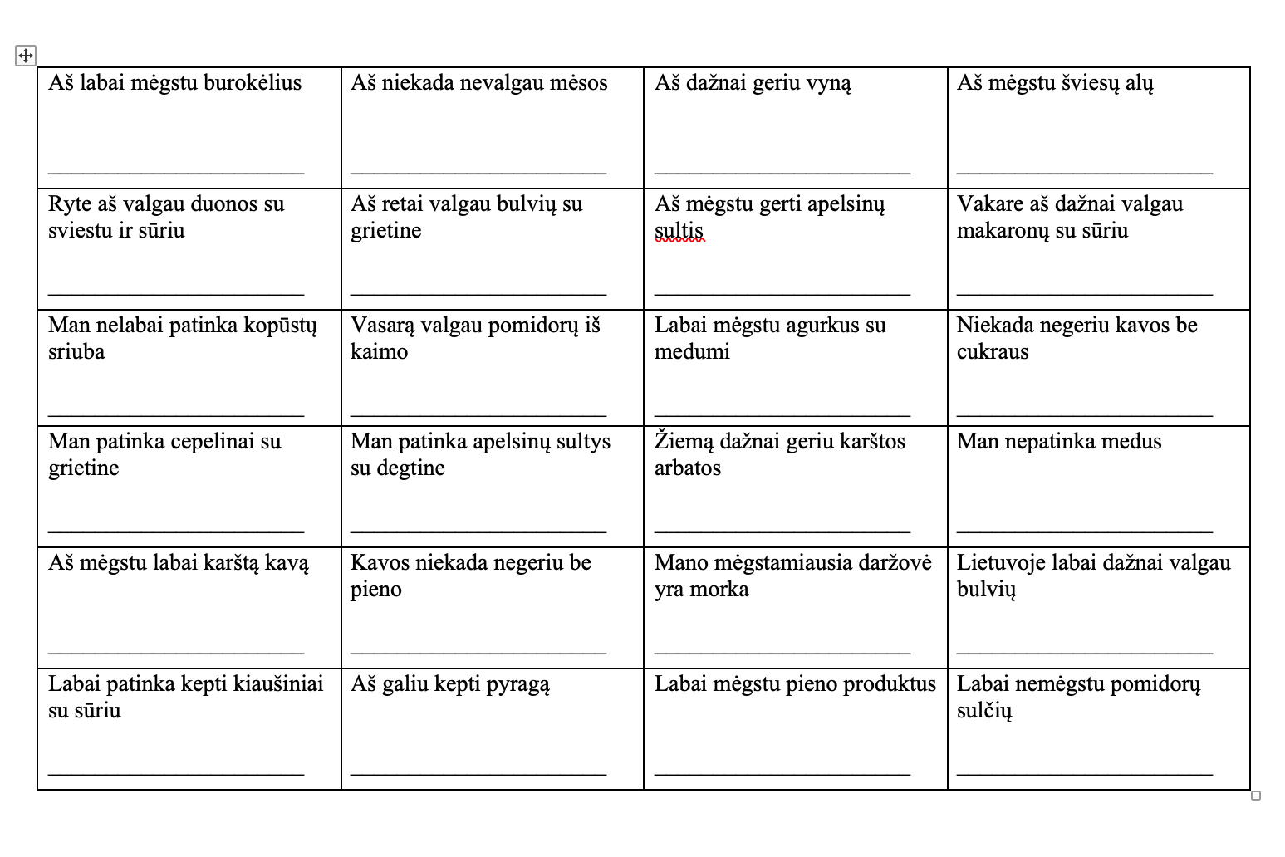
BINGO

Slide 30
MOKYTOJAI DALIJASI
Mokytojai dalijasi, kokius žaidimus žaidžia savo pamokose.

